Slide 1

Khoa Kỹ thuật Hoá Học Bộ môn Công nghệ Hoá Vô Cơ
Hóa Đại Cương
Chương 7
Dung dịch lỏng và tính chất
GV: TS. Đặng Văn Hân
Office: 112B2 or 804H3 Building
Email: dvhan@hcmut.edu.vn

Slide 2
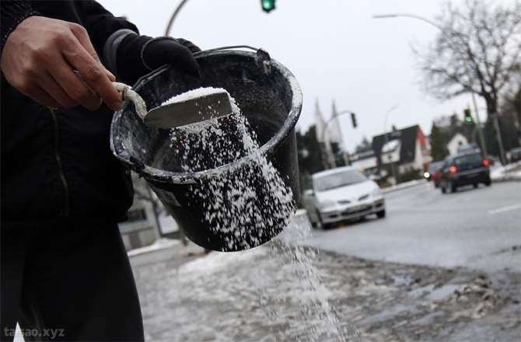
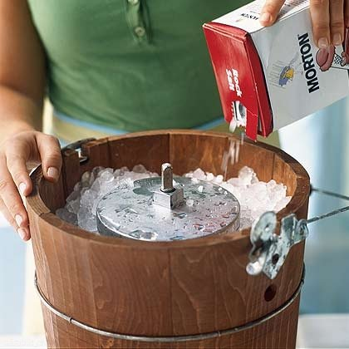

Tại sao chúng ta phải học dung dịch hóa học?

Slide 3
Nội dung
1. Dung dịch lỏng
2. Các công thức tính nồng độ dung dịch lỏng
3. Độ tan và dung dịch bão hoà
4. Cân bằng pha – P_{bh}, T_{s}, T_{đông đặc}
5. Dung dịch điện ly – CBHH trong dd điện ly yếu
– CBHH trong dd điện ly mạnh
– CBHH trong dd điện ly khó tan

Slide 4
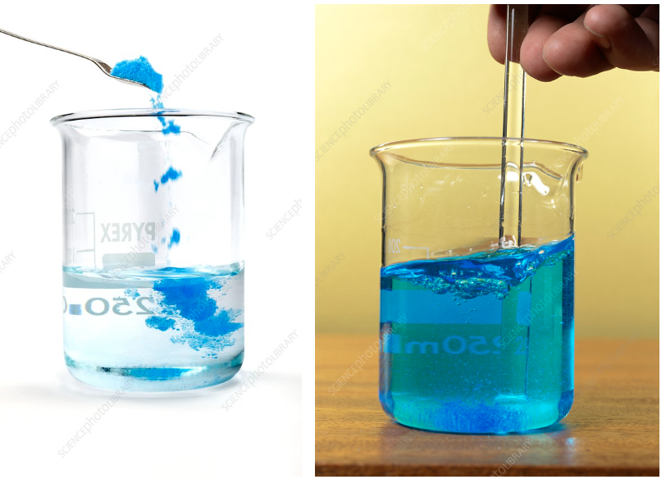
Dung dịch
Dung dịch: là hỗn hợp đồng nhất của chất tan và dung môi
CuSO₄.5H₂O
Dung dịch
CuSO₄
H₂O
Chất tan (thường chiếm phần nhỏ): có thể là khí, lỏng hoặc rắn;
Mỗi chất trong dung dịch được gọi là cấu tử;
Dung môi (thường chiếm phần lớn): là chất dùng để hòa tan chất tan.

Slide 5
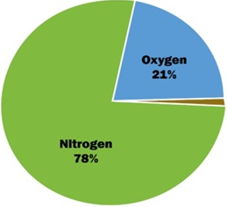
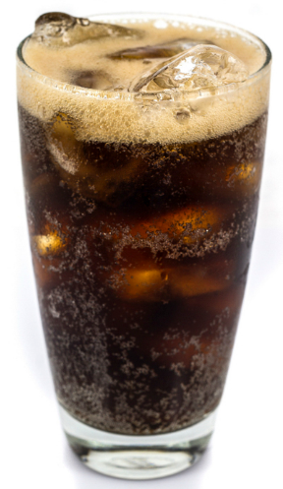
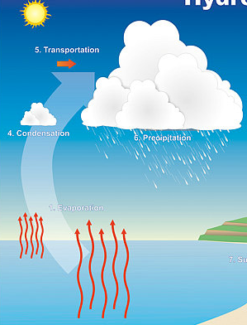

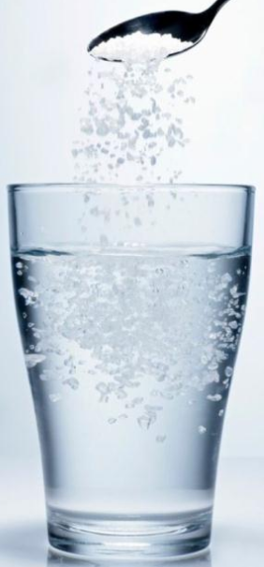
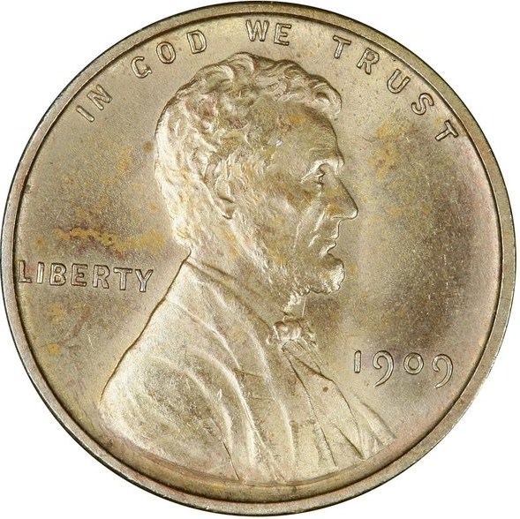
Các loại dung dịch
Chất tan | Dung môi | Dung dịch | Ví dụ
Khí | Khí | Khí | Không khí
Khí | Lỏng | Lỏng | CO₂ trong nước
Lỏng | Khí | Khí | Hơi nước trong kk
Lỏng | Lỏng | Lỏng | Nước trà chanh
Rắn | Lỏng | Lỏng | Muối trong nước
Rắn | Rắn | Rắn | Bạc trong vàng

Slide 6
Dung dịch
Tùy thuộc và kích thước của chất phân tán ta có:
HUYỀN PHÙ: Hệ dị thể gồm ít nhất 1 cấu tử có kích thước lớn hơn 1 μm phân tán lơ lửng trong dung dịch, lớn hơn hệ keo.
Ví dụ: Bụi lơ lửng trong không khí, …
HỆ KEO: Hệ dị thể có các hạt phân tán có kích thước từ 1 đến 1000 nm.
Ví dụ: Sơn, mực, …
NHŨ TƯƠNG: Hệ các chất lỏng không tan trong dung môi lỏng.
Ví dụ: Máu, dầu giấm, sữa, …

Slide 7
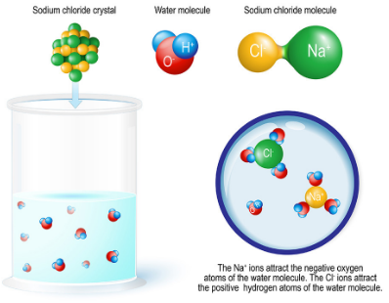
Dung dịch lỏng
Dung dịch lỏng là hỗn hợp đồng nhất của chất tan (R, L, K) và dung môi lỏng thường là nước;
Dung môi thường có lượng nhiều hơn, nhưng một số ngoại lệ.
Ví dụ: dung dịch sơn trong xăng.
Ví dụ: Nước muối NaCl
Chất tan là NaCl (r)
Dung môi là H₂O (l).
Trong giới hạn của chương trình, chỉ xét tính chất của dung dịch lỏng, loãng phân tử.

Slide 8
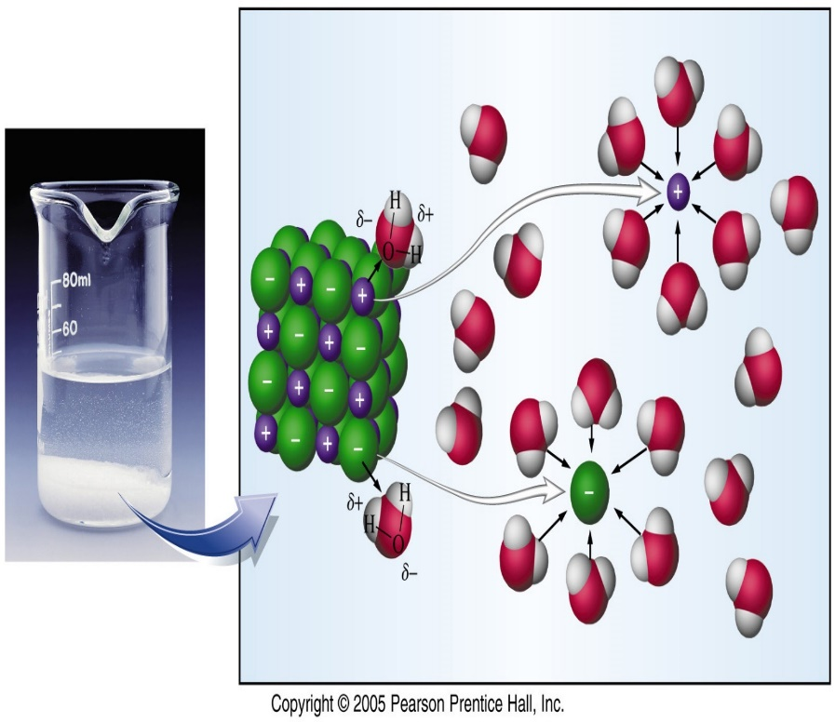
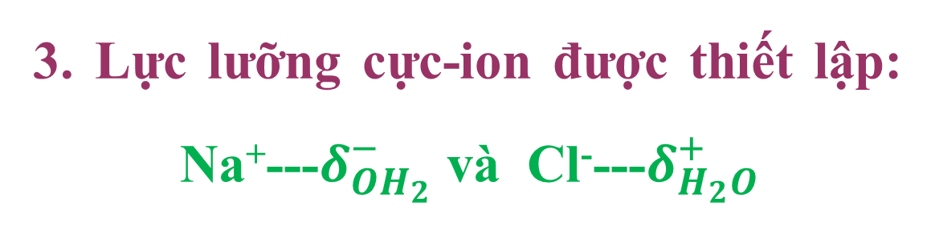
Cơ chế tạo dung dịch lỏng
XÉT QUÁ TRÌNH HÒA TAN CỦA NACl VÀO NƯỚC:
1. Liên kết hydro của nước bị phá vỡ;
2. NaCl phân ly thành các Na⁺ và Cl⁻;
3. Lực lưỡng cực-ion được thiết lập: Na⁺---$δ_{{OH}_{2}}^{−}$ và Cl⁻---$δ_{H_{2}O}^{+}$
Sự tương tác giữa chất tan và dung môi gọi là sự SOLVAT HÓA;
- Nếu dung môi là NƯỚC thì ta gọi là sự HYDRAT HÓA

Slide 9
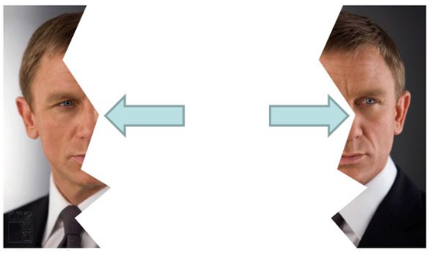
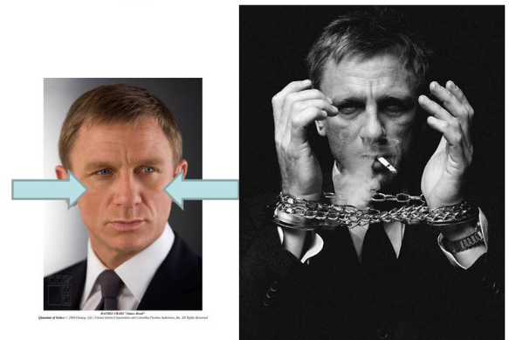
Sự thay đổi năng lượng khi tạo thành dung dịch
1. Quá trình phá vỡ liên kết các phân tử luôn thu nhiệt (∆H > 0)
2. Quá trình tạo liên kết các phân tử luôn tỏa nhiệt (∆H < 0)

Slide 10
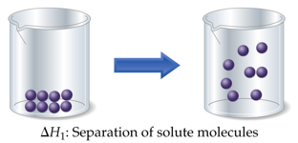
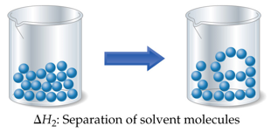
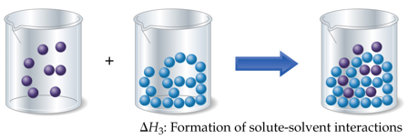
Sự thay đổi năng lượng khi tạo thành dung dịch
CÓ 3 LOẠI (BƯỚC) NĂNG LƯỢNG KHI TẠO THÀNH DD:
1. Năng lượng tách ph/tử chất tan (∆H₁ > 0);
2. Năng lượng tách các ph/tử dung môi (∆H₂ > 0);
3. Năng lượng tạo thành l/k giữa ph/tử chất tan – dung môi (∆H₃);
∆H₃ < 0
∆H_{hòa tan} = ∆H₁ + ∆H₂ + ∆H₃

Slide 11
Sự thay đổi năng lượng khi tạo thành dung dịch
∆H_{hòa tan} có thể âm hay dương phụ thuộc vào lực nội phân tử của từng quá trình
∆H₁ và ∆H₂ đều dương (Q/t chuyển pha)
∆H₃ luôn âm (Q/t solvat hóa)
Nếu ⎪ΔH₃⎪ > ⎪ΔH₁ + ΔH₂⎪ thì quá trình hòa tan tỏa nhiệt
Ví dụ: hòa tan CuSO₄ khan vào nước có ∆H_{ht} = -15,9 kJ/mol
Nếu ⎪ΔH₃⎪ < ⎪ΔH₁ + ΔH₂⎪ thì quá trình hòa tan thu nhiệt
Ví dụ: hòa tan NH₄NO₃ vào nước có ∆H_{ht} = + 26,4 kJ/mol

Slide 12
Dung dịch lý tưởng và dung dịch thực
Dung dịch lý tưởng
Dung dịch thực
Là dd mà lực tương tác giữa các phân tử cùng tên và giữa các phân tử khác tên là như nhau.
Khi tạo thành dd:
ΔU = 0 ; ΔH = 0 ; ΔV= 0 ; ΔS > 0 → ΔG < 0
1. Là dd có lực tương tác giữa các phân tử cùng tên và giữa các phân tử khác tên là khác nhau.
2. Khi tạo thành dd có: ΔH ≠ 0; ΔV≠ 0
Xét dd tạo thành từ hai cấu tử lỏng n/c A và B.
Vd: benzen và toluene tạo thành dung dịch lý tưởng.
Lực hút: F (A – B) < F(A – A) hay F(B – B)
Vd: Trộn 50ml butanol + 50 ml nước: ΔH >0 ; ΔV >0
3. Dung dịch vô cùng loãng chứa chất tan không điện ly có thể coi là dung dịch lý tưởng: dd nước đường loãng.
Lực hút: F(A – B) > F(A – A) hay F(B – B)
Vd: Trộn 50ml etanol + 50ml nước: ΔH < 0 ; ΔV < 0

Slide 13
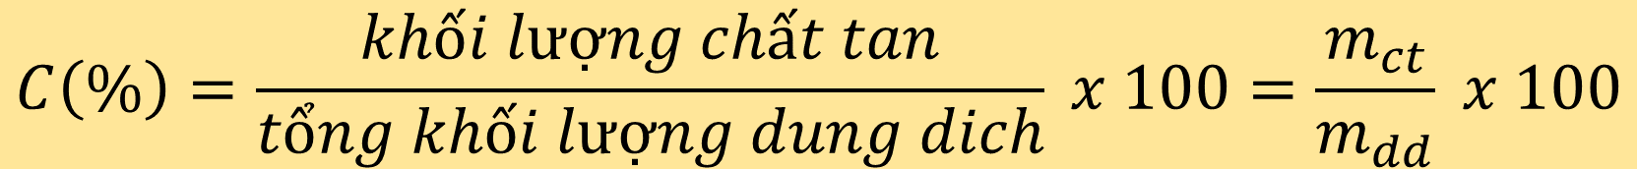
Nồng độ dung dịch
1. NỒNG ĐỘ PHẦN TRĂM KHỐI LƯỢNG
$$C\left(\%\right)=\frac{khối lượng chất tan}{tổng khối lượng dung dich} x 100=\frac{m_{ct}}{m_{dd}} x 100$$
Ví dụ: hòa tan 10g đường vào 90g nước tạo thành 100g dung dịch → C% = 10%
$$C\left(ppm\right)=\frac{khối lượng chất tan}{tổng khối lượng dung dich}x {10}^{6}=\frac{m_{ct}}{m_{dd}} x{10}^{6}$$
$$C\left(ppb\right)=\frac{khối lượng chất tan}{tổng khối lượng dung dich}x {10}^{9}=\frac{m_{ct}}{m_{dd}} x{10}^{9}$$
ppm: parts per million
ppb: parts per billion

Slide 14
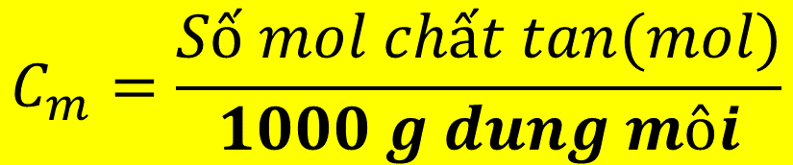
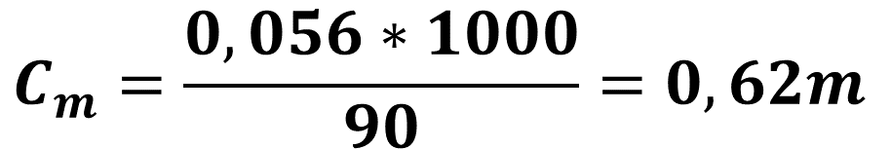
Nồng độ dung dịch
2. NỒNG ĐỘ MOLAN (C_{m})
$$C_{m}=\frac{Số mol chất tan(mol)}{1000 g dung môi}$$
Ví dụ: Hòa tan 10g đường vào 90g nước tạo thành 100g dung dịch. Tính nồng độ molan?
10g đường C₁₂H₂₂O₁₁ (M=180) → n_{ct} = 10/180 = 0,056 mol
90g dung môi → 0,05 mol chất tan
1000g dung môi → ?????
$$C_{m}=\frac{0,056∗1000}{90}=0,62m$$

Slide 15
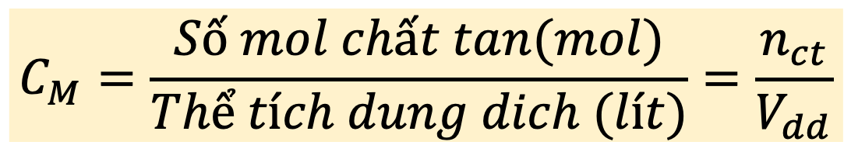
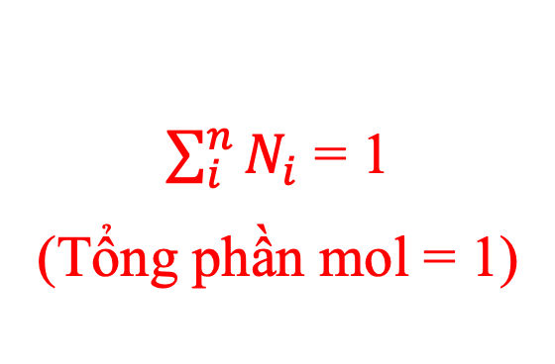
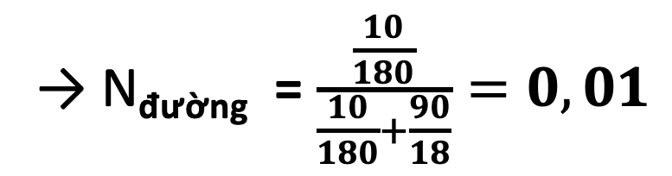
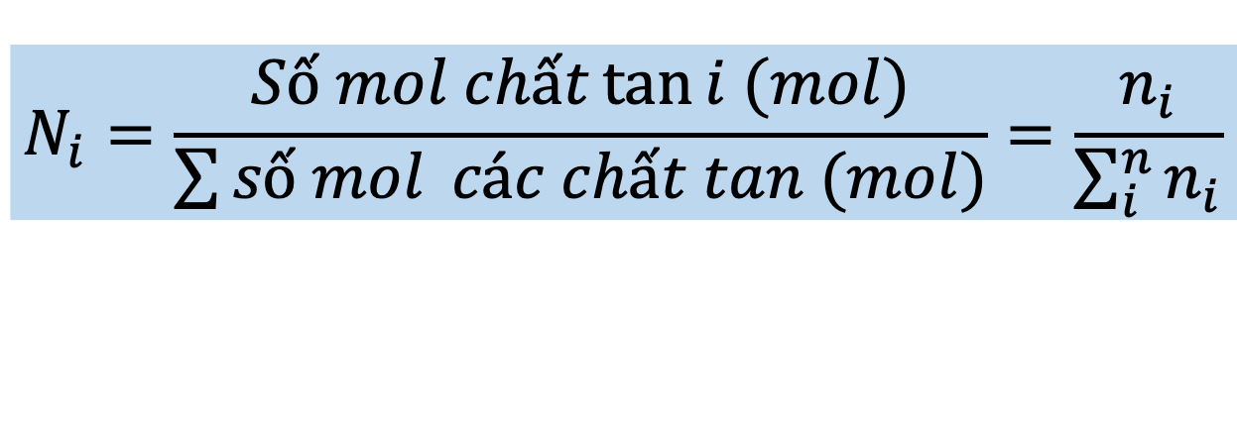
Nồng độ dung dịch
3. NỒNG ĐỘ MOL (C_{M})
$$C_{M}=\frac{Số mol chất tan(mol)}{Thể tích dung dich (lít)}=\frac{n_{ct}}{V_{dd}}$$
Ví dụ: 10g đường (n_{ct} = 10/180) trong100g (V_{dd} = 100/1 ml) → C_{M} = $\frac{10}{180.0.1}=0,56M$
4. NỒNG ĐỘ PHẦN MOL (N_{i})
$$N_{i}=\frac{Số mol chất\tan{i (mol)}}{\sum{số mol }các chất tan (mol)}=\frac{n_{i}}{\sum_{i}^{n}{n_{i}}}$$
$\sum_{i}^{n}{N_{i}}$ = 1
(Tổng phần mol = 1)
Ví dụ: Hòa tan 10g đường (n_{đ} = 10/180)
với 90g H₂O (n_{H2O} = 90/18)
→ N_{đường} = $\frac{\frac{10}{180}}{\frac{10}{180}+\frac{90}{18}}=0,01$

Slide 16
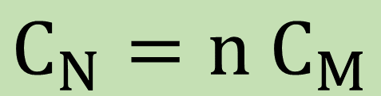

Nồng độ dung dịch
5. NỒNG ĐỘ ĐƯƠNG LƯỢNG (C_{N})
Hoá trị A (A là kim loại)
Số H⁺ mà 1 ph/tử acid t/g p/ư
$$C_{N}=n C_{M}$$
Với n: số đương lượng =
Số OH⁻ mà 1 ph/tử acid t/g p/ư
Số điện tử mà 1 ph/tử chất o.h nhận hay chất khử cho trong p/ư oh – khử
Ví dụ: H₂SO₄ + KOH → K₂SO₄ + 2H₂O
n = 2
n = 1
ĐỊNH LUẬT ĐƯƠNG LƯỢNG: các chất phản ứng, thay thế, kết hợp vừa đủ với nhau thì có số đương lương bằng nhau
Tìm nồng độ của Q/t ĐỊNH PHÂN
$$C_{A}{ V}_{A}=C_{B}{ V}_{B}$$
Tìm V dung dịch của Q/t PHA LOÃNG

Slide 17
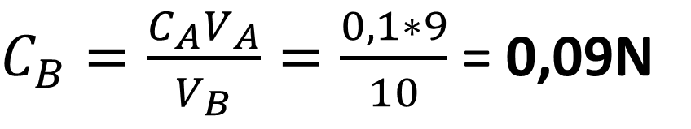
Nồng độ dung dịch
VÍ DỤ 1. QUÁ TRÌNH ĐỊNH PHÂN (chỉ áp dụng cho C_{N})
Khi cho từ từ dung dịch KMnO₄ 0,1 N vào 10 mL dung dịch H₂C₂O₄ trong môi trường axit H₂SO₄. Thấy khi nhỏ đến 9 mL dung dịch KMnO₄ thì lượng KMnO₄ cho xuống không bị mất màu tím nữa. Xác định nồng độ của dung dịch H₂C₂O₄.
2KMnO₄ + 5H₂C₂O₄ + 3H₂SO₄ → K₂SO₄ + 2MnSO₄ + 10CO₂ + 8H₂O
(A)
(B)
Giải: Khi p/ư vừa đủ:
C_{A}V_{A} = C_{B}V_{B} →
$C_{B}=\frac{C_{A}V_{A}}{V_{B}}=\frac{0,1∗9}{10}$ = 0,09N

Slide 18
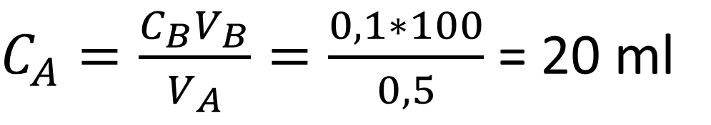
Nồng độ dung dịch
VÍ DỤ 2. QUÁ TRÌNH PHA LOÃNG (áp dụng cho C_{M} và C_{N})
Cần dùng bao nhiêu thể tích dung dịch NaOH 0,5M để pha thành 100 mL dung dịch NaOH 0,1M?
(A)
(B)
Giải:
C_{A}V_{A} = C_{B}V_{B} →
$C_{A}=\frac{C_{B}V_{B}}{V_{A}}=\frac{0,1∗100}{0,5}$ = 20 ml
Lấy 20 ml dd NaOH 0,5M cho vào bình định mức (BĐM) 100ml, sau đó cho nước cất vào BĐM cho đủ 100ml → thu được 100ml NaOH 0,1M

Slide 19
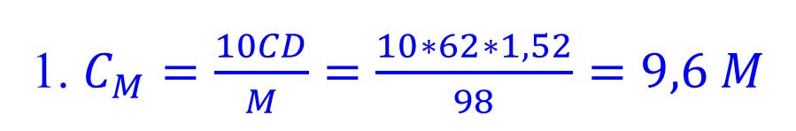
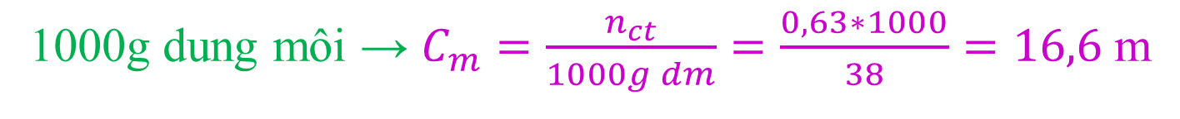
Tổng hợp các loại nồng độ
Ví dụ: Dung dịch H₂SO₄ 62% có khối lượng riêng D = 1,52 g/mL ở 20ºC. Hãy cho biết nồng độ C_{M} (mol/L), nồng độ đlg/L (C_{N}), nồng độ molan (C_{m}), phân mol (N_{i}) của dung dịch này. (H = 1; S = 32; O = 16)
1. $C_{M}=\frac{10CD}{M}=\frac{10∗62∗1,52}{98}=9,6 M$
2. Một phân tử H₂SO₄ có 2 ion H⁺ → n = 2 → C_{N} = nC_{M} = 2*9,6 = 19,2 N
3. 100g dung dịch có: 38 g dung môi H₂O + 62g chất tan
(n_{ct} = 62/98 = 0,63)
1000g dung môi → $C_{m}=\frac{n_{ct}}{1000g dm}=\frac{0,63∗1000}{38}=16,6$m

Slide 20
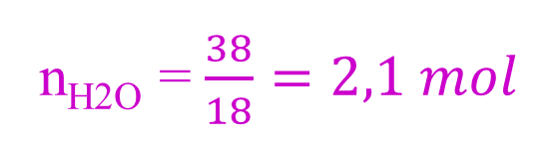
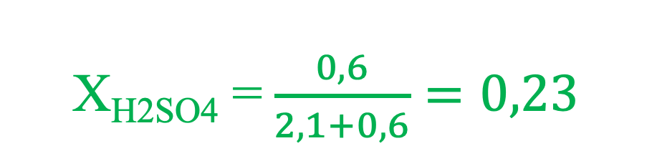
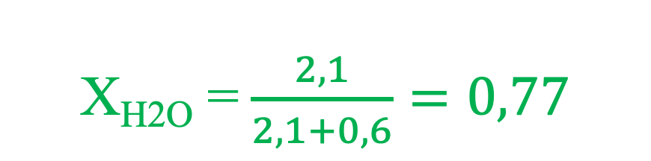
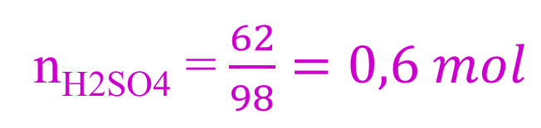
Tổng hợp các loại nồng độ
Ví dụ: Dung dịch H₂SO₄ 62% có khối lượng riêng D = 1,52 g/mL ở 20ºC. Hãy cho biết nồng độ C_{M} (mol/L), nồng độ đlg/L (C_{N}), nồng độ molan (C_{m}), phân mol (N_{i}) của dung dịch này. (H = 1; S = 32; O = 16)
4. 100g dung dịch có: 38 g dung môi H₂O + 62g chất tan
n_{H2O} =$\frac{38}{18}=2,1 mol$
n_{H2SO4} =$\frac{62}{98}=0,6 mol$
X_{H2O} =$\frac{2,1}{2,1+0,6}=0,77$
X_{H2SO4} =$\frac{0,6}{2,1+0,6}=0,23$

Slide 21
Độ tan và Dung dịch bão hòa
hoà tan
CHẤT TAN (r) + DUNG MÔI DUNG DỊCH
kết tinh
(cân bằng hòa tan – cân bằng động)
Sự bão hòa: Khi cân bằng hòa tan – kết tinh thiết lập
Độ tan (S): Lượng chất tan cần thiết để tạo dung dịch bão hòa ở điều kiện xác định (g chất tan/100g dung môi)
Ví dụ: Độ tan của NaCl trong 100g H₂O ở 90ºC là 40g

Slide 22
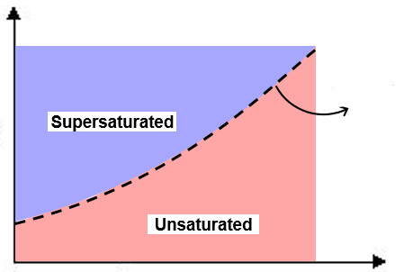
Độ tan và Dung dịch bão hòa
DD CHƯA BÃO HÒA
DỰA VÀO KHẢ NĂNG HÒA TAN TRONG DUNG MÔI
DD BÃO HÒA
DD QUÁ BÃO HÒA
Chất tan (g) trong 100g H₂O
Bão hòa
Quá bão hòa
Chưa bão hòa
Nhiệt độ

Slide 23
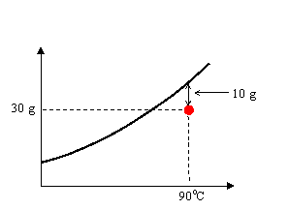
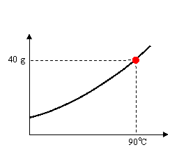
Dung dịch chưa bão hòa & Dung dịch bão hòa
1. Dung dịch chưa bão hòa: là dung dịch còn hòa tan được thêm chất tan
Ví dụ: Ở 90ºC, 30g NaCl hòa tan trong 100g H₂O và dd này có có thể hòa tan thêm NaCl.
2. Dung dịch bão hòa: là dung dịch đã hòa tan tối đa chất tan ở một nhiệt độ xác định
Ví dụ: Ở 90ºC, 100g H₂O hòa tan tối đa 40g NaCl hòa tan tạo dung dịch bão hòa NaCl

Slide 24
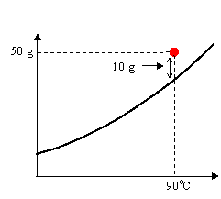
Dung dịch quá bão hòa
3. Dung dịch quá bão hòa: là dung dịch chứa chất tan vượt quá nồng độ bão hòa ở nhiệt độ xác định
Dung dịch quá bão hòa không bền và lượng chất tan vượt quá có thể kết tủa hoặc kết tinh.
Ví dụ: Ở 90ºC, 50g NaCl hòa tan trong 100g H₂O tạo dung dịch quá bão hòa. Kết quả là 10 g NaCl có thể sẽ kết tủa.
Dung dịch quá bão hòa được tạo thành là do thiếu mầm kết tinh

Slide 25
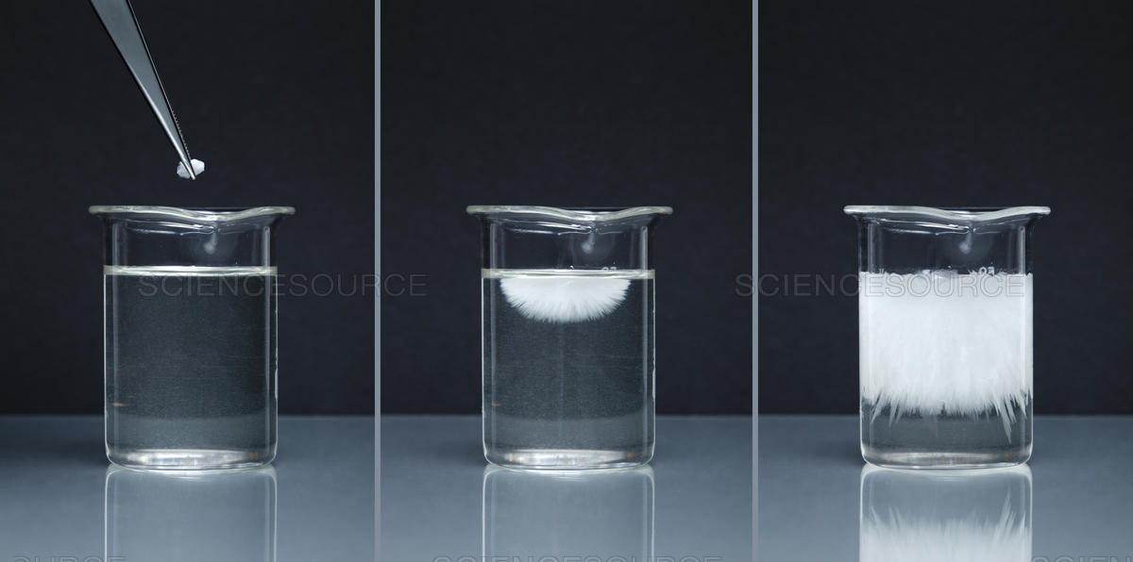
Dung dịch quá bão hòa
Ví dụ: Ở 90ºC thì 100 gam H₂O hòa tan được tối đa 40g NaCl. Để nguội tự nhiên về 25ºC, dung dịch trong suốt, như vậy ta thu được dung dịch quá bão hòa NaCl. Nếu cho một ít tinh thể NaCl vào hay khuấy dung dịch này thì lượng NaCl vượt quá nồng độ bão hòa ở 25ºC sẽ kết tủa và còn lại là dung dịch bão hòa NaCl ở 25ºC.

Slide 26
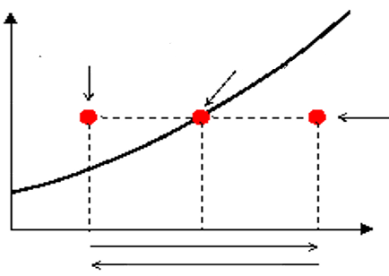
Đường cong hòa tan
Quá
bão hòa
Bão hòa
Chất tan (g) trong 100g H₂O
Chưa
bão hòa
Nhiệt độ
Bất kỳ dung dịch nào cũng có thể tạo thành dung dịch chưa bão hòa, bão hòa hay quá bão hòa bằng cách thay đổi nhiệt độ

Slide 27
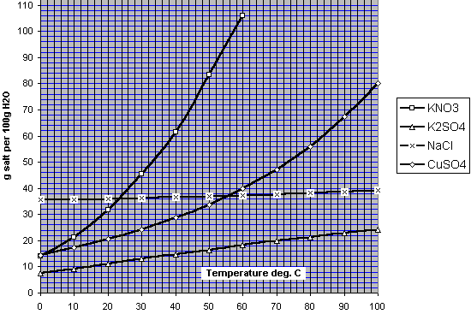
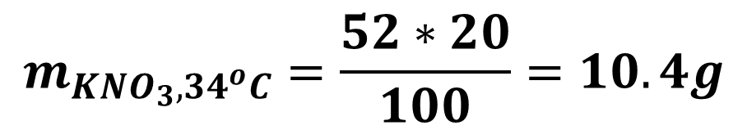
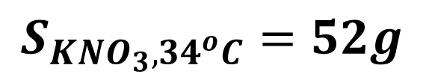
Ứng dụng đường cong hòa tan
1. Xác định độ tan KNO₃ ở 34ºC?
$$S_{{KNO}_{3},{34}^{o}C}=52g$$
2. Xác định bao nhiêu (g) KNO₃ hòa tan trong 20g H₂O ở 34ºC?
$$m_{{KNO}_{3},{34}^{o}C}=\frac{52∗20}{100}=10.4g$$

Slide 28
Các yếu tố ảnh hưởng đến độ tan
Bản chất của chất tan và dung môi
ĐỘ TAN phụ thuộc
Năng lượng mạng tinh thể
Nhiệt độ, áp suất
Môi trường

Slide 29
Bản chất của Chất tan Dung môi
“Chất tương tự tan trong chất tương tự.”
Chất PHÂN CỰC hòa tan trong DUNG MÔI PHÂN CỰC
Ví dụ: hòa tan NaCl thì: - Tan tốt trong nước
- Tan ít trong cồn
- Không tan trong ether hay benzene
Chất KHÔNG PHÂN CỰC hòa tan trong DUNG MÔI KHÔNG PHÂN CỰC
Ví dụ: hòa tan Benzene thì: - Tan tốt trong ether
- Không tan trong nước
Độ phân cực càng gần độ tan càng lớn

Slide 30
Ảnh hưởng Năng lượng mạng tinh thể (E_{tt})
Hợp chất ions | Năng lượng mạng tt E_{tt} [kJ/mol] | Độ tan ở 20ºC [g/100g H₂O]
NaF | 924 | 4
NaCl | 788 | 36
NaBr | 751 | 91
NaI | 704 | 178
Trong cùng điều kiện, E_{tt} càng nhỏ thường độ tan sẽ tăng.

Slide 31
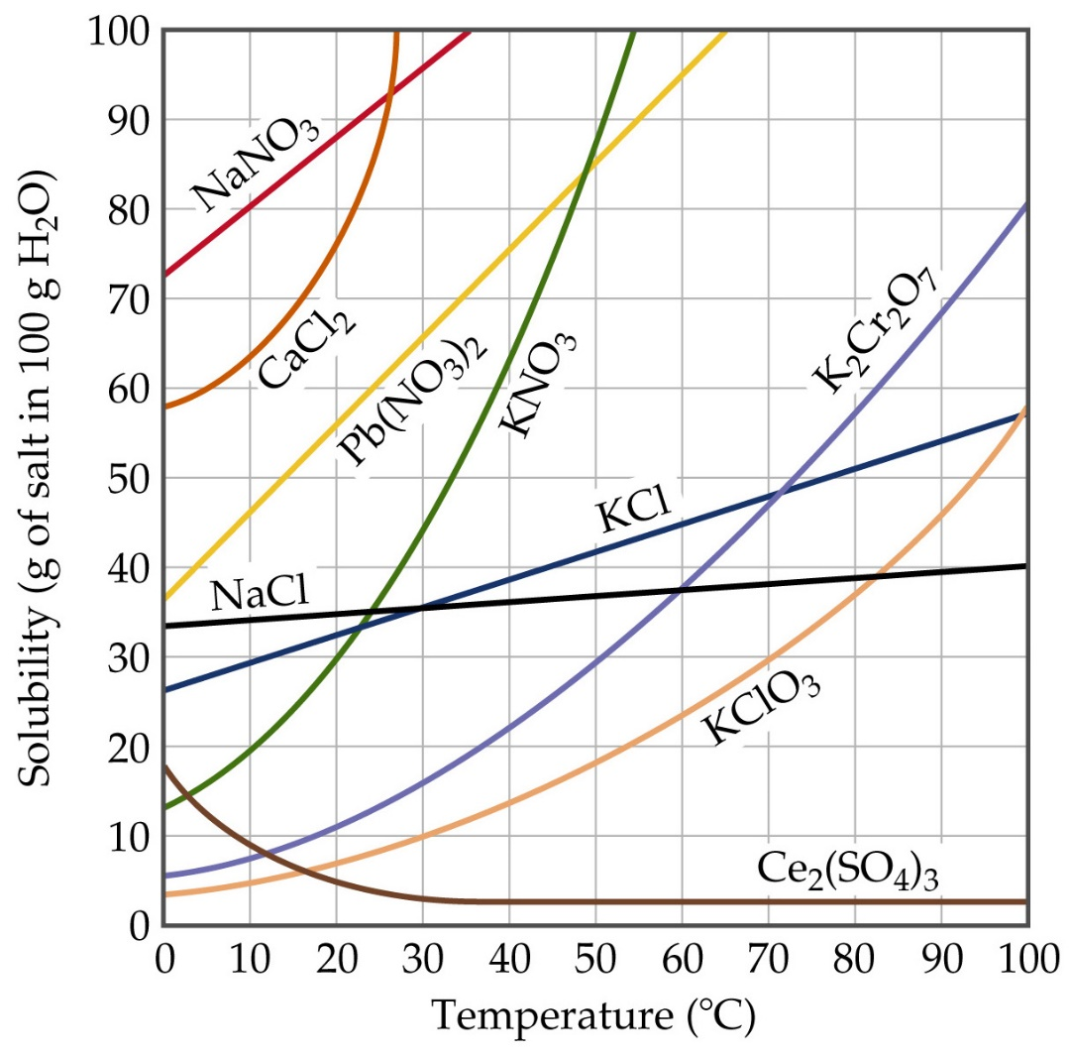
Ảnh hưởng Nhiệt độ và Áp suất
CHẤT RẮN + DUNG MÔI ⇌ DUNG DỊCH ΔH_{ht} > 0
Áp suất hầu như không ảnh hưởng đến độ tan của chất rắn ở đk bình thường.
ΔH_{ht} > 0, T↑ → Độ tan tăng
ΔH_{ht} < 0, T↑ → Độ tan giảm
Khoảng 95% hợp chất ion có độ tan tăng theo nhiệt độ.

Slide 32
Ảnh hưởng Nhiệt độ và Áp suất
ÁP DỤNG: Ở 40⁰C và 60⁰C, KNO₃ có độ hòa tan trong nước lần lượt là S₁= 63,9 g/100 g H₂O và S₂ = 109,9 g/100 g H₂O. Hãy tính nhiệt hòa tan ΔH_{ht} trong nước của KNO₃.
KNO₃(r) + dung môi ⇌ dung dịch
ΔH_{ht} = 23,5 kJ/mol

Slide 33
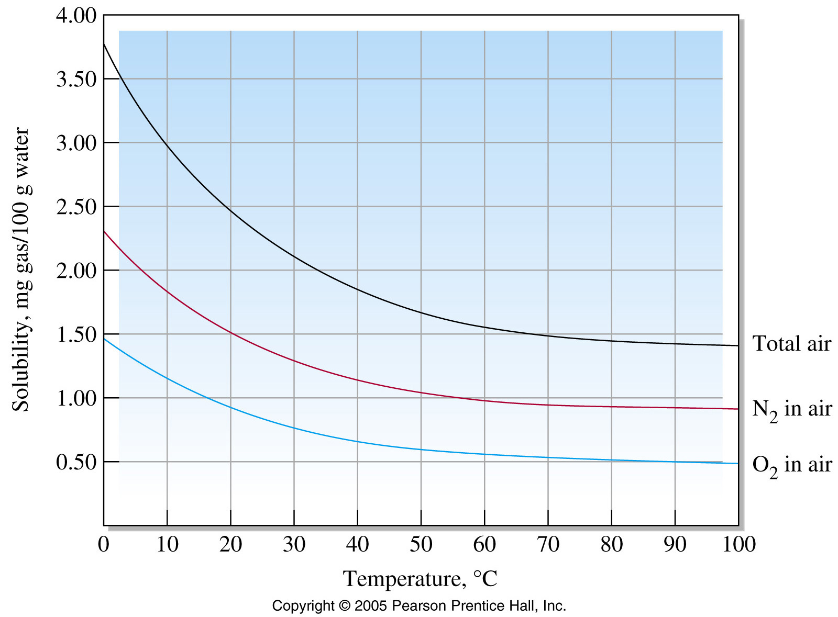
Ảnh hưởng Nhiệt độ và Áp suất
CHẤT KHÍ + DUNG MÔI ⇌ DUNG DỊCH ΔH_{ht} < 0
T tăng → độ tan chất khí giảm
“Tăng thu, giảm tỏa”

Slide 34
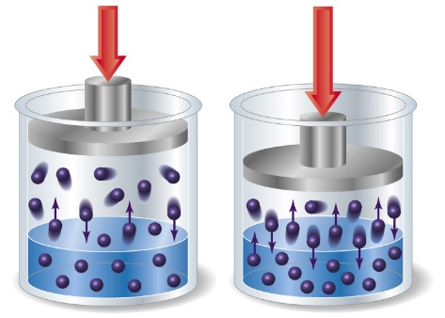
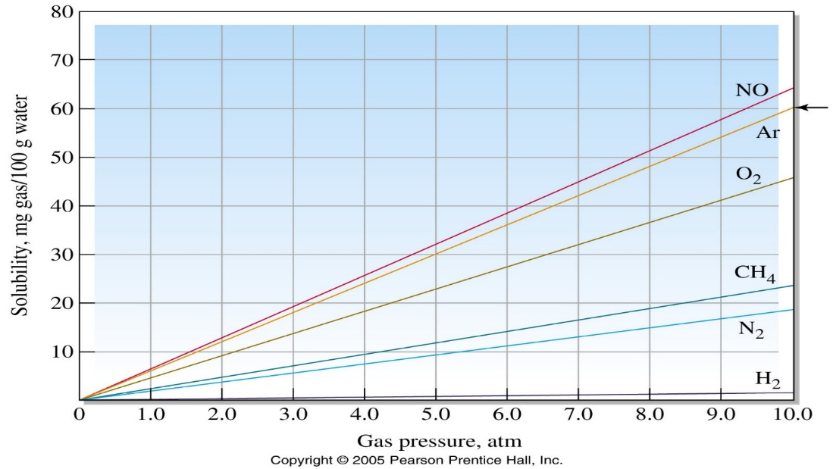
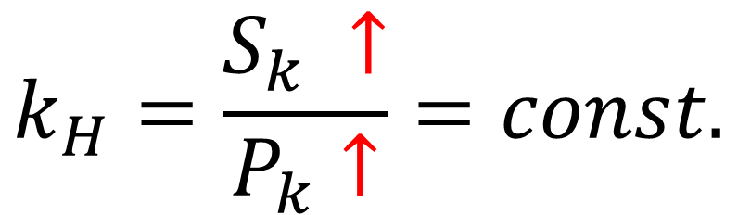
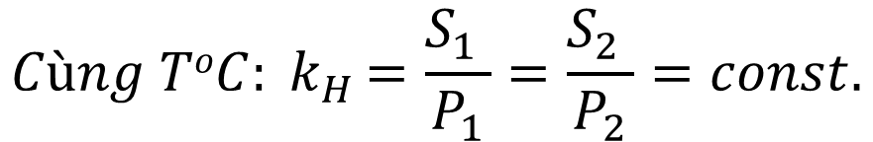
Ảnh hưởng Nhiệt độ và Áp suất
CHẤT KHÍ + DUNG MÔI ⇌ DUNG DỊCH ΔH_{ht} < 0
$$k_{H}=\frac{S_{k} ↑}{P_{k}↑}=const.$$
Định luật Henry:
P_{k} : áp suất riêng
phần của chất tan
ÁP DỤNG: Áp suất hơi của NH₃ trên dd 1% bằng 4mmHg. Tính áp suất NH₃ trên dd 2,5% ở cùng nhiệt độ.
P tăng → độ tan khí tăng
$$Cùng ToC{: k}_{H}=\frac{S_{1} }{P_{1}}=\frac{S_{2} }{P_{2}}=const.$$
P(NH₃) = 10 [mmHg]

Slide 35
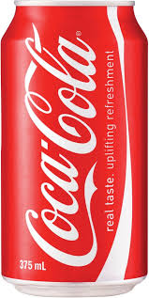
Ảnh hưởng Nhiệt độ và Áp suất
ÁP DỤNG: Sắp xếp độ tan CO₂ trong nước theo trật tự giảm dần
“Suất tăng tan tăng,
Nhiệt tăng tan giảm”
S₁ : P(CO₂) = 5 atm ; t = 0⁰C S₂ : P(CO₂) = 0,1 atm ; t = 30⁰C S₃ : P(CO₂) = 0,1 atm ; t = 10⁰C S₄ : P(CO₂) = 5 atm ; t = 10⁰C
S₁ > S₄ > S₃ > S₂

Slide 36
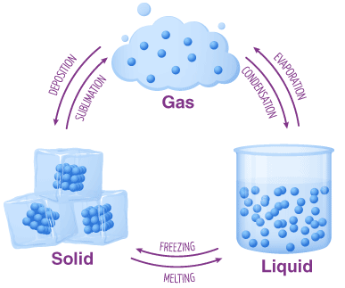
Cân bằng pha
H₂O (lỏng) ⇌ H₂O (hơi) Cân bằng lỏng – hơi
H₂O (lỏng) ⇌ H₂O (rắn) Cân bằng lỏng – rắn
H₂O (rắn) ⇌ H₂O (hơi) Cân bằng rắn - hơi

Slide 37
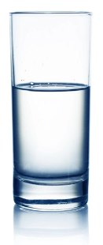

Điều kiện cân bằng pha
Nhiệt độ ở các pha đều bằng nhau
ĐIỀU KIỆN
CÂN BẰNG PHA
2. Áp suất ở các pha đều bằng nhau
3. Hóa thế của mỗi cấu tử trong các pha bằng nhau
Ví dụ: H₂O (l) ⇌ H₂O (h)
Hơi
Cân bằng Lỏng – Hơi
T_{L} = T_{H}
P_{L} (H₂O) = P_{H} (H₂O)
G_{r} (H₂O) = G_{l} (H₂O) → ΔG = 0
⇌
Lỏng

Slide 38

Giản đồ pha của nước
Ở áp suất tiêu chuẩn (1atm):
Nhiệt độ sôi: 100ºC;
Nhiệt độ đông đặc: 0ºC;
Lỏng
Rắn
2. Điểm ba (Triple Point):
Tại (T=0,01ºC, P=0,006 atm) tồn tại đồng thời 3 pha rắn, lỏng và hơi
Hơi
Nước
3. Điểm tới hạn (Critical Point):
Tại (T_{c}= 374ºC, P_{c}= 218 atm) chất lỏng và hơi nước có thể tồn tại

Slide 39

Áp suất hơi bão
Lỏng Hơi
Bay hơi ΔH > 0
Ngưng tụ ΔH < 0
T, ΔG = 0
K_{p} = P_{cb} = P₀
P_{cb}= P₀(T)
Áp suất hơi bão hoà (P_{bh}) là áp suất tại đó có sự cân bằng pha giữa thể hơi và thể lỏng.
Đặc trưng cho khả năng bay hơi của chất lỏng.

Slide 40
Áp suất hơi bão
ÁP DỤNG: Chọn đáp án sai. Áp suất hơi bão hòa của chất lỏng phụ thuộc vào yếu tố.
Nhiệt độ.
Diện tích bề mặt thoáng.
Lực hút giữa các phân tử.
Khối lượng chất lỏng.

Slide 41

Áp suất hơi bão
ÁP DỤNG: Ở 90⁰C áp suất hơi bão hòa của nước là 0,697atm. Nhiệt hóa hơi ΔH = 40,65 kJ/mol. Tính áp suất hơi bão hòa của nước ở 100⁰C.
Lỏng ⇌ Hơi
P₁, P₂ : áp suất hơi bão hòa ở nhiệt độ T₁, T₂.
ln$\frac{P_{2}}{P_{1}}$ = $\frac{−∆H}{R}(\frac{1}{T_{2}} −\frac{1}{T_{1}})$
ΔH: nhiệt chuyển pha.
p = 1 atm ở 100⁰C

Slide 42


Nhiệt độ sôi và nhiệt độ đông đặc
NHIỆT ĐỘ SÔI của bất cứ pha lỏng nào cũng đều bắt đầu sôi ở nhiệt độ mà tại đó P_{bh} của cân bằng Lỏng ↔ Hơi bằng P_{ngoài}
NHIỆT ĐỘ ĐÔNG ĐẶC là của bất kỳ pha lỏng nào cũng bắt đầu đông đặc ở nhiệt độ mà tại đó P_{bh} của cân bằng Lỏng ↔ Rắn bằng P_{ngoài}
Đối với chất lỏng nguyên chất, khi P_{ngoài} không đổi, nhiệt độ sôi hoặc đông đặc không thay đổi trong suốt quá trình cho đến khi toàn bộ chất lỏng chuyển hết thành hơi hoặc rắn.

Slide 43

Nhiệt độ sôi và nhiệt độ đông đặc
ÁP DỤNG: Một nồi áp suất có van xã áp ở 2,5 atm. Hãy tính nhiệt độ sôi của nước trong nồi đó. Cho biết nhiệt bay hơi của nước là 40,656 kJ/mol.
T₁: nhiệt độ sôi ở áp suất ngoài P₁ .
T₂: nhiệt độ sôi ở áp suất ngoài P₂ .
ln$\frac{P_{2}}{P_{1}}$ = $\frac{∆Hbh}{R}(\frac{1}{T_{1}} −\frac{1}{T_{2}})$
ΔH: nhiệt chuyển pha.
T₂ = 128⁰C

Slide 44


Ứng dụng
SẤY THĂNG HOA THỰC PHẨM FREEZE DRYING
CẤP ĐÔNG NHANH THỰC PHẨM Ở - 30⁰C ÷ -50⁰C, ÁP SUẤT THẤP
P(atm)
B
C
Cà phê hòa tan sấy lạnh
Rắn
Lỏng
Hơi
0,006
O
H₂O(R) H₂O(HƠI)
A
0,01
T (⁰C)

Slide 45


Ứng dụng
ĐÁ KHÔ CO₂
BẢO QUẢN T PHẨM
TẠO MƯA
TẠO KHÓI
ĐÁ KHÔ
GIẢN ĐỒ PHA CO₂
HƠI

Slide 46
Ứng dụng
LƯU CHẤT CO₂ SIÊU TỚI HẠN
Chiết cafein từ trà,cà phê. Chiết hoa huplon trong sx bia.
Chiết tách tinh dầu: lavande, ….
LƯU CHẤT CO₂ SIÊU TỚI HẠN
GIẢN ĐỒ PHA CO₂

Slide 47


Áp suất hơi bão hòa dung dịch loãng phân tử
Áp suất hơi bão hòa của dung dịch bằng áp suất hơi bão hòa của dung môi nguyên chất nhân với phần mol của dung môi trong dung dịch.
Nước
Nước đường
$$P_{bh}=N_{dung môi}.P_{bh dung môi nguyên chất}$$
P_{bh} của dung dịch < P_{bh} của dung môi nguyên chất
Nhắc lại định luật Dalton trong hh khí:
$$P_{A}=N_{A}.P_{tổng}$$

Slide 48





Áp suất hơi bão hòa dung dịch loãng phân tử
Ví dụ 1: Áp suất hơi bão hòa ethanol nguyên chất tại 60ºC là 0,459 atm. Dung dịch tạo bởi 10 mol naphthalene trong 90 mol ethanol sẽ có áp suất hơi bão hòa tại nhiệt độ này là:
A. 0.367 atm B. 0,510 atm C. 0,413 atm D. 0,498atm
Giải: Ở 60ºC:
$$P_{nguyên chất}=0,459 atm$$
$$n_{ct}=10 mol$$
$$N_{dm}=\frac{90}{10+90}=0,9$$
$$P_{dd}=0,9∗0,459=0,413 atm$$
$$n_{dm}=90 mol$$

Slide 49






Áp suất hơi bão hòa dung dịch loãng phân tử
Ví dụ 2: Áp suất hơi bão hòa H₂O nguyên chất tại 70ºC là 233.8 mmHg. Dung dịch tạo bởi 12 g chất X (không bay hơi – điện ly) trong 270 g H₂O sẽ có áp suất hơi bão hòa dung dịch là 230.68 mmHg. Vậy khối lượng nguyên tử chất X là:
A. 60 g/mol B. 40 g/mol C. 50 g/mol D. 70 g/mol
Giải: Ở 70ºC:
$$P_{H2O}=233.8 mmHg;$$
$$P_{dung dich}=230.68 mmHg;$$
$n_{X}=$12/M
$$N_{H2O}=\frac{\frac{270}{18}}{\frac{12}{M}+\frac{270}{18}}$$
$$P_{dung dịch}=N_{H2O}.P_{H2O}$$
$$n_{H2O}=270/18$$
M = 60 g/mol

Slide 50


Nhiệt độ sôi và nhiệt độ đông đặc
Dung dịch
Dung môi
ĐỊNH LUẬT RAOULT II
P(atm)
1,00
P₀ > P₁
$$∆T_{s}=T_{dd}−T_{dm}=k_{s}C_{m}$$
Lỏng
$$∆T_{đ}=T_{dm}−T_{dd}=k_{đ}C_{m}$$
Rắn
O
Hơi
0,006
Với:
- C_{m}: nồng độ molan dung dịch
t(⁰C)
(T_{đ})_{dd}
< (T_{đ})_{dm}
(T_{s})_{dm} <
(T_{s})_{dd}
- k_{s}: hằng số nghiệm sôi;
Giản đồ pha dung môi nguyên chất
và dung dịch không bay hơi
- k_{đ}: hằng số nghiệm đông;

Slide 51
T_{sôi} và T_{đông đặc} trong dd chưa bão hòa
Đối với dung dịch chưa bão hoà:
- Trong quá trình sôi do nồng độ chất tan tăng liên tục nên nhiệt độ sôi tăng liên tục.
- Trong quá trình đông đặc do nồng độ chất tan tăng liên tục nên nhiệt độ đông đặc giảm liên tục.
Không đổi
Không đổi
↑
↓
↑
↑

Slide 52



Nhiệt độ sôi và nhiệt độ đông đặc
Ví dụ 1: Tính T_{s} và T_{đ} của dung dịch chứa 9g glucose (k bay hơi) trong 100g H₂O biết k_{s} = 0,52 (TºC/mol) và k_{đ} = 1,86 (TºC/mol)
Giải:
$$∆T_{s}=T_{dd}−T_{dm}=k_{s}C_{m}$$
$$∆T_{đ}=T_{dm}−T_{dd}=k_{đ}C_{m}$$
Nồng độ molan dung dịch:
100g dung môi → 9g glucose (M=180) → 0,05 mol
1000g dung môi → ????
$$C_{m}=\frac{0,05∗1000}{100}=0,5$$
T_{s,dd} = T_{dm} + k_{s}C_{m} = 100 + 0,5*0,52 = 100,26ºC
T_{đ,dd} = T_{dm} - k_{s}C_{m} = 0 - 0,5*1,86 = - 0,93ºC

Slide 53



Nhiệt độ sôi và nhiệt độ đông đặc
Ví dụ 2: Chọn phương án đúng. Cho ba dung dịch được tạo thành khi hòa tan lần lượt 10g chất tan không điện ly: C₆H₁₂O₆, C₁₂H₂₂O₁₁, C₃H₈O₃ trong 1 kg nước. Sắp xếp nhiệt độ sôi của các dung dịch trên theo thứ tự tăng dần:
A. C₁₂H₂₂O₁₁ < C₃H₈O₃ < C₆H₁₂O₆
B. C₆H₁₂O₆ < C₃H₈O₃ < C₁₂H₂₂O₁₁
C. C₃H₈O₃ < C₆H₁₂O₆ < C₁₂H₂₂O₁₁
D. C₁₂H₂₂O₁₁ < C₆H₁₂O₆ < C₃H₈O₃
$$∆T_{s}=T_{dd}−T_{dm}=k_{s}C_{m}$$
$$T_{s}=T_{dm}+k_{s}C_{m}$$
T_{s}↑ → C_{m}↑
→ M↓
$$C_{m}=\frac{n_{ct}}{1000g dm}=\frac{m_{ct}}{M.1000}$$

Slide 54
Nhiệt độ sôi và nhiệt độ đông đặc
Ôn tập 3: Hòa tan 0,98g một chất vào trong 100g benzen, dung dịch có nhiệt độ sôi 80,3ºC biết benzen có nhiệt độ sôi 80,1ºC và k_{s}=2,65 độ/molan. Tính khối lượng mol của chất đó.
M = 130 g/mol
Ôn tập 4: Cần bao nhiêu gam etylen-glycol (M = 62 g/mol) pha vào 6 lit nước để hạ nhiệt độ đông đặc của nước xuống -6ºC. Cho biết nước có hằng số nghiệm đông k_{đ} = 1,86 độ/molan.
m = 1200 g

Slide 55

Sự thẩm thấu
Là sự di chuyển của DUNG MÔI từ NỒNG ĐỘ DUNG DỊCH THẤP đến NỒNG ĐỘ DUNG DỊCH CAO thông qua MÀNG BÁN THẨM
Màn bán thẩm
Định luật Van’t Hoff:
Chất
tan
Áp suất
thẩm thấu
SỰ THẨM THẤU
π
Chiều di chuyển từ nồng độ chất tan thấp đến cao
Nồng độ
thấp
Nồng độ
cao
Quá trình cân bằng

Slide 56



Áp suất thẩm thấu
ÁP DỤNG. Một dung dịch có V = 200 ml chứa 2 gam chất tan (không bay hơi) có áp suất thẩm thấu π = 1,5 atm ở 25⁰C. Tính khối lượng mol của chất tan. R = 0,082 lit.atm/mol.K
$$C_{M}=\frac{1,5}{0,082.298}=0,06M$$
n$=C_{M}.V=0,06∗0,2=0,012$ mol
T = 298 K
$$M=\frac{m}{n}=\frac{2}{0.012}=163g/mol$$
π = 1,5 atm
Chú ý: π [mmHg] , C [mol/lit]
R = 62,400 [mmHg.lit/mol.K]

Slide 57


Thẩm thấu ngược
NƯỚC BIỂN
NƯỚC NGỌT
NƯỚC BIỂN
π = 30 atm
P > 30 atm
NƯỚC NGỌT
SẢN XUẤT NƯỚC NGỌT TỪ NƯỚC BIỂN BẰNG THẨM THẤU NGƯỢC

Slide 58


Nhận xét
Định luật Raoult và Van’t hoff chỉ đúng cho dd lỏng lý tưởng và các dd thực có nồng độ chất tan rất nhỏ (dd loãng).
Định luật RAOULT:
Raoult I
$$P_{bh dd}=N_{dm}.P_{bh dm nguyên chất}$$
$$∆T_{s}=T_{dd}−T_{dm}=k_{s}C_{m}$$
Định luật VAN’T HOFF:
Raoult II
$$∆T_{đ}=T_{dm}−T_{dd}=k_{đ}C_{m}$$

Slide 59

Dung dịch điện ly
Các dung dịch điện ly (acid, base, muối, … trong nước) không tuân theo định luật Raoult và Van’t Hoff trên. Từ đó Van’t Hoff đưa ra hệ số hiệu chỉnh i trong các định luật như sau:
Jacobus Hendricus
Van't Hoff
i: hệ số đẳng trương hay hệ số Van’t Hoff

Slide 60

Sự điện ly và thuyết điện ly
THEO ARRHENIUS: Các acid, bazơ, muối khi hòa tan vào nước phân ly thành những ion dương (cation) và ion âm (anion).
Acid ph/ly H⁺ và bazơ ph/ly OH⁻, Acid + Bazơ → Muối + H₂O
Svante August
Arrhenius
Ví dụ:
HCl → H⁺ + Cl⁻
NaOH → Na⁺ + OH⁻
HCl + NaOH → Na⁺ + Cl⁻ + H₂O
Thuyết này không tính đến sự tương tác giữa các tiểu phân trong dung dịch (dung môi ↔ ion, chất tan)

Slide 61

Sự điện ly và thuyết điện ly
THEO KABLUKOV: Sự điện ly là sự phân ly của các chất tan dưới tác dụng của các tiểu phân dung môi thành những ion solvat hóa
Dung môi là nước gọi là hydrat hóa
Ivan Alekseevich
Kablukov
Ví dụ:

Slide 62

Hệ số Van’t Hoff (i)
Khi phân tử các chất hòa tan vào dung môi, sẽ có hiện tượng:
P₀ > P_{ptử} > P_{đly}
DD KHÔNG ĐIỆN LY: i = 1
DD ĐIỆN LY: 1 < i < m
m: số ion có trong 1 phân tử.
Vd: NaCl có m = 2
DD ĐIỆN LY HOÀN TOÀN:
i = m
NƯỚC
ĐƯỜNG
NƯỚC
MUỐI
NƯỚC
i: biểu diễn tỉ lệ thay đổi số phần tử chất tan thực tế trong dung dịch

Slide 63
Nhiệt độ sôi và đông đặc của dung dịch điện ly
P(atm)
P_{dm}> P_{ptử} > P_{đly}
Rắn
Lỏng
Hơi
t(⁰C)
T_{đ}(đly)<T_{đ}(ptử)<T_{đ}(dm)
T_{s}(dm)<T_{s}(ptử)<T_{s}(đly)
T_{s}(dm) < T_{s}(dd ph/tử) < T_{s}(dd đ/ly)
π (dd ph/tử ) < π (dd đ/ly)
T_{đ}(dm) >T_{đ}(dd ph/tử) > T_{đ}(dd đ/ly)

Slide 64
Nhiệt độ sôi và đông đặc của dung dịch điện ly
ÁP DỤNG. Cần pha bao nhiêu gam muối ăn NaCl vào 10 lit nước để hạ nhiệt độ đóng băng của nước từ 0⁰C xuống -10⁰C. Cho biết hằng số nghiệm đông của nước là 1,86 độ/molan; xem dd NaCl điện ly hoàn toàn.
ΔT_{s} = 0 –(–10) = 10 = i.k_{đ}.C_{m} = 2.1,86.C_{m} → C_{m} = 2,688
2,688 mol NaCl = 2,688 mol. 58,5 g/mol → 1 lit nước
m ? ← 10 lit nước
m = 1,5726 Kg

Slide 65
Nhiệt độ sôi và đông đặc của dung dịch điện ly

Slide 66
So sánh q/tr phân ly các loại liên kết hóa học
Nếu chất tan có nhiều kiểu liên kết hoá học khác nhau thì quá trình phân ly theo trật tự sau:
1. Liên kết ion
2. Cộng hoá trị phân cực mạnh
NaHSO₄(dd) = Na⁺(dd) + HSO₄⁻(dd)
HSO₄⁻(dd)+ H₂O ⇌ H₃O⁺(dd) + SO₄²⁻(dd)
3. Sự phân ly không xảy ra cho những lk cộng hoá trị có cực yếu hoặc không phân cực.

Slide 67


Độ điện ly (α)
$$α= \frac{Số phân tử chất\tan{điện ly thành ion}}{Tổng số phân tử chất\tan{hòa tan}}$$
0 ≤ α ≤ 1
i = $\frac{số mol ion chất\tan{+ số mol chất\tan{không điện ly}}}{số mol chất\tan{hòa tan}}$
Ví dụ: Xét sự điện ly
CH₃COOH ↔ CH₃COO⁻ + H⁺ (m=2 do điện ly 2 ion)
Số mol chất tan
n
Số mol ion: mnα
Số mol chất tan điện ly
nα
nα
nα
Số mol chất tan kº điện ly
n - nα

Slide 68
Độ điện ly (α)
Công thức xác định độ điện ly
Trong đó:
i: là hệ số đẳng trương
m: số ion phân ly từ 1 phân tử
ÁP DỤNG. Dung dịch chất điện ly AB₂ có hệ số đẳng trương i = 1,84. Tính độ điện ly α của AB₂ trong dung dịch.
AB₂ → m = 3

Slide 69



Độ điện ly (α)
Áp suất hơi bão hòa của dung dịch chứa 22,1 g CaCl₂ trong 100g nước ở 20ºC là 16,34 mmHg, áp suất hơi bão hòa của nước nguyên chất là 17,54 mmHg. Tính độ điện ly biểu kiến của CaCl₂:
A. 32,42% B. 36,24% C. 48,87% D. 31,25%
Giải: Ta có 22,1 g CaCl₂ → 100 g H₂O
nên $\frac{22,1}{111} mol Ca{Cl}_{2}$ → $\frac{100}{18} mol H_{2}O$
N_{CaCl2} = 0,035
N_{H2O} = 0,965
$$\frac{∆P}{P_{dm}}=iN_{ct}$$
Theo Dalton 1: P_{dd} = i.N_{dm}.P_{dm} → P_{dm} - P_{dd} = P_{dm} - i.N_{dm}.P_{dm} →
$$∝=\frac{i−1}{m−1}=\frac{1,977−1}{3−1}=48,87\%$$
→ i = 1,977 →

Slide 70
Độ điện ly (α)
QUI ƯỚC ĐÁNH GIÁ ĐỘ ĐIỆN LY (α)
Trong dung dịch nước 0,1N ở 25⁰C.
α > 30% : Chất điện ly mạnh.
3%< α < 30% : Chất điện ly trung bình.
α < 3% : Chất điện ly yếu.

Slide 71
Cân bằng trong dung dịch điện ly yếu
Qt ion hoá
A_{m}B_{n}(dd) mA^{n+}(dd) + nB^{m-}(dd)
Qt phân tử hoá
(Không viết kèm sự hydrat hóa)
Hằng số điện ly
(HSĐL)
A_{m}B_{n}: acid, bazơ hay muối tương ứng ta có K_{a}, K_{b}, K_{m}
pK_{a} = - lgK_{a}, pK_{b} = - lgK_{b}
Trong dd nước: K_{a}, K_{b} < 10⁻⁴ hay pK_{a}, pK_{b} > 4 → axit yếu, base yếu

Slide 72
Cân bằng trong dung dịch điện ly yếu
CH₃COOH (dd) ⇌ CH₃COO⁻ (dd) + H⁺ (dd)
Hằng số điện ly của axit:
pK_{a} = - lgK_{a}
NH₄OH (dd) ⇌ NH₄⁺ (dd) + OH⁻(dd)
Hằng số điện ly của base:
pK_{b} = - lgK_{b}

Slide 73
Cân bằng trong dung dịch điện ly yếu
Với acid và bazơ yếu đa bậc, có hiện tượng phân ly từng bậc:
Ví dụ: Xét sự điện ly H₃PO₄
H₃PO₄  H⁺ + H₂PO₄⁻ K_{a1}
H₂PO₄⁻  H⁺ + HPO₄²⁻ K_{a2}
HPO₄²⁻  H⁺ + PO₄³⁻ K_{a3}
Ta có:

Slide 74

Cân bằng trong dung dịch điện ly yếu
HẰNG SỐ ĐIỆN LY CỦA CÁC AXIT ĐA BẬC

Slide 75
Quan hệ giữa HSĐL (K) và độ điện ly (α)
Xét sự điện ly của chất điện ly yếu AB
AB  A⁺ + B⁻
Ban đầu
C
0
0
Phân ly
Cα
Cα
Cα
Cân bằng
C(1-α)
Cα
Cα
Hằng số điện ly
(C/t tổng quát)
Định luật
pha loãng
Ostwald
Với chất đ/ly yếu α << 1 : (1 - α) ≈ 1 (thường α < 0,05)
Áp dụng cho α < 0,05 (5%)

Slide 76

Các yếu tố ảnh hưởng đến độ điện ly (α)
Chất tan và dung môi có cực càng mạnh → α lớn.
Nồng độ dung dịch càng nhỏ → α lớn.
Nhiệt độ tăng thường α tăng.
ÁP DỤNG 1: Dung dịch HA 0,1M có độ điện ly α = 1,3×10^{–2}. Hỏi trong cùng điều kiện, ở nồng độ nào của HA thì α’ = α/2
$$C^{′}=\frac{Cα^{2}}{{(α^{′})}^{2}}=0,1∗2^{2}=0,4 M$$
K ≈ C.α² = C’.(α’)²

Slide 77
Các yếu tố ảnh hưởng đến độ điện ly (α)
ÁP DỤNG 2: Xét quá trình điện ly:
HA(dd) + H₂O  H₃O⁺(dd) + A⁻(dd); ΔH > 0
Trường hợp nào dd HA có độ điện ly α tăng:
Tăng nhiệt độ.
Tăng nồng độ HA.
Thay dung môi nước bằng rượu etylic.
4. Thêm dd NaOH.
Đáp án: 1, 4

Slide 78
Cân bằng trong dd điện ly mạnh và hoạt độ (a)
Trong dung dịch nước, các chất điện ly mạnh phân ly hoàn toàn thành ion:
A_{m}B_{n} → mA^{+n} + nB^{-m}
Tương tác giữa các ion → Sự liên hợp ion (ví dụ: NaCl₂⁻, Na₂Cl⁺, …) → Làm nồng độ thực (biểu kiến) luôn nhỏ hơn nồng độ lý thuyết.
Dùng khái niệm hoạt độ (a) thay cho nồng độ:
a = f.C
f: (hệ số hoạt độ) phụ thuộc vào: bản chất dung môi, nhiệt độ, điện tích và nồng độ các ion (lực ion trong dd)

Slide 79
Cân bằng trong dd điện ly mạnh và hoạt độ (a)
Dung dịch rất loãng: f =1 → a = c → α = 1
Dung dịch có nồng độ cao: f < 1 → a < c → α_{bk} < 1
Độ điện ly của dd chất điện ly mạnh xác định bằng thực nghiệm:

Slide 80
Cân bằng trong dung dịch điện ly khó tan
A_{m}B_{n} (r) ↔ mA^{n+} (dd) + nB^{m-} (dd)
ΔG = 0 S[mol/l] [A^{n+}]_{cb}= mS [B^{m-}]_{cb}= nS
dd A_{m}B_{n} bh ĐỘ TAN
(pT = - lgT)
Tích số tan T_{AmBn}:
- Đặc trưng cho độ hòa tan của A_{m}B_{n}.
- Phụ thuộc: nhiệt độ, bản chất của dung môi và chất tan.

Slide 81

Cân bằng trong dung dịch điện ly khó tan
ÁP DỤNG: Ở 25⁰C, trong dd Ag₂CrO₄ bão hòa nồng độ [Ag⁺]_{bh} = 1,3.10⁻⁴M. Tính tích số tan Ag₂CrO₄ ở 25⁰C.
Ag₂CrO₄(r)  2Ag⁺(dd) + Cr$O_{4}^{2−}$(dd)
1,3.10⁻⁴ M
6,5.10⁻⁵ M
T_{Ag2CrO4} = [Ag⁺]².[Cr$O_{4}^{2−}$] = [1,3.10⁻⁴]².[6,5.10⁻⁵] ≈ 10⁻¹²
pT_{Ag2CrO4} = -log (T_{Ag2CrO4}) ≈ lg(10⁻¹²) ≈ 12

Slide 82
Độ tan trong nước của chất điện ly khó tan
A_{m}B_{n} (r) ↔ mA^{n+} (dd) + nB^{m-} (dd)
ΔG = 0 S[mol/l] [A^{n+}]_{cb}= mS [B^{m-}]_{cb}= nS
dd A_{m}B_{n} bh ĐỘ TAN

Slide 83
Độ tan trong nước của chất điện ly khó tan
ÁP DỤNG. Thiết lập biểu thức tích số tan theo độ tan trong nước của các chất sau:
Al(OH)₃
CdCO₃
Ag₂CrO₄
Fe₃(PO₄)₂
T = 3³.S⁴
T = S²
T = 2².S³
T = 3³.2².S⁵

Slide 84
Điều kiện hòa tan, kết tủa của chất điện ly khó tan
Dung dịch bão hòa:
Chất điện ly sẽ kết tủa khi:
Chất điện ly sẽ tan khi:

Slide 85
Điều kiện hòa tan, kết tủa của chất điện ly khó tan
ÁP DỤNG: Ở 25oC cho 100 ml dd CaCl₂ 1.10⁻⁵M vào 100 ml dd AgNO₃ 2.10⁻³M. Hãy cho biết có xuất hiện kết tủa AgCl hay không? Cho biết pT_{AgCl} = 9,7
Giải: Ta có AgCl (r) ↔ Ag⁺ (dd) + Cl⁻ (dd)
Khi trộn 2 dung dịch vào nhau: Q = [Ag⁺][Cl⁻]
Để biết có kết tủa hay không thì so sánh Q vs T
1. Tính [Ag⁺]: 100 ml dd AgNO₃ 2.10⁻³M → [Ag⁺] = 2.10⁻³M (ban đầu)
200 ml dd sau khi trộn → [Ag⁺] = (2.10⁻³)/2 = 10⁻³M
2. Tính [Ca²⁺]: 100 ml dd CaCl₂ 1.10⁻⁵M → [Ca²⁺] = 2.10⁻⁵M (ban đầu)
200 ml dd sau khi trộn → [Ca²⁺] = (2.10⁻⁵)/2 = 10⁻⁵M
Q = [Ag⁺][Cl⁻] = 10⁻³.10⁻⁵ = 10⁻⁸ > T = 10^{-9.7}
Xuất hiện tủa AgCl

Slide 86
BÀI TẬP CHƯƠNG 7 (chương 11 & 12 trong Sách) DUNG DỊCH VÀ TÍNH CHẤT
CÂU: 11.1-8; 12.18;12.21-22.
→ NỘI DUNG NÀY KHÔNG THI

